Slide 1
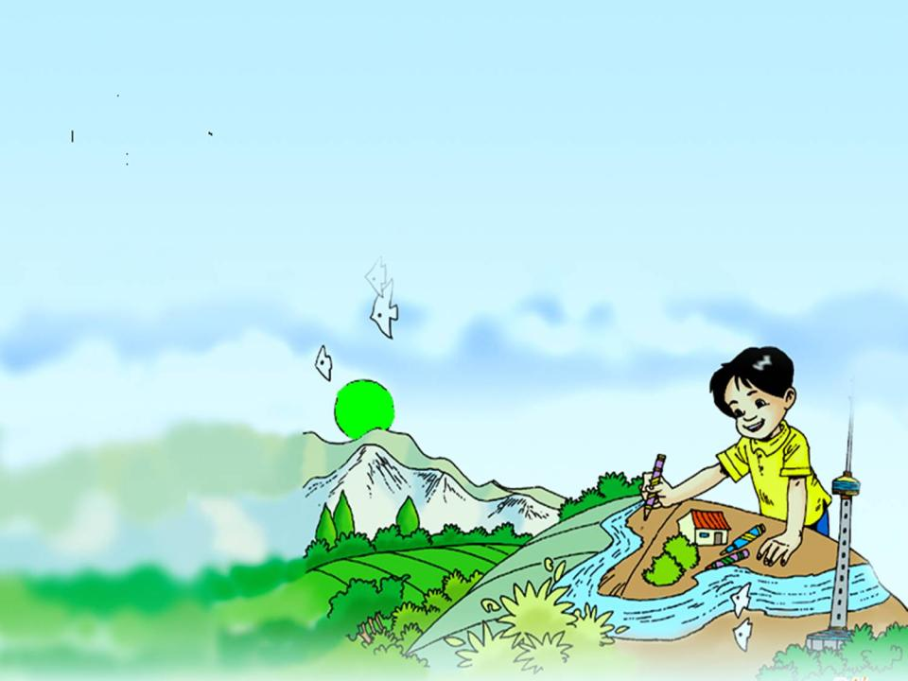
我有一盒彩笔

Slide 2

一、指导思想与理论依据

Slide 3
语文是最重要的交际工具，是人类文化的重要组成部分。工具性与人文性的统一，是语文课程的基本特点。《语文课程标准》明确要求识字写字是阅读和写作的基础，是1—2年级的教学重点。学生喜欢学习汉字，有主动识字的愿望。《课程标准》指出，小学低年级的阅读教学，要让学生喜欢阅读，感受阅读的乐趣。借助读物中的图画阅读。能够结合上下文和生活实际了解课文中词句的意思，在阅读中积累词语。语文课程必须根据学生身心发展和语文学习的特点，关注学生的个体差异和不同的学习需求，全面提高学生的语文素养。

Slide 4
二、教材分析

Slide 5
《我有一盒彩笔》是北师大版小学语文二年级上册第七单元第一课。本单元围绕“画”这一主题，培养学生初步感受艺术的魅力，用美术的手段表达对自然、对生活的热爱。
本篇课文讲述一位小朋友用手中的彩笔“画”出了美丽的今天和明天的理想。课文由两部分组成，以诗歌的形式出现，内容丰富，读起来琅琅上口。在学习本课时要引导学生借助图画进行阅读。继续学习结合上下文和生活实际了解课文中词句的意思，在阅读中积累词语。进一步培养学生的理解能力、想象能力和表达能力。

Slide 6
我有一盒彩笔
我有一盒彩笔，
我用它画美丽的今天：
画一条蓝色的直线，
那是小河流过稻田。
画一个黄色的圆，
那是中秋明月挂在山尖。
画一条紫色的曲线，
那是连绵起伏的远山。
画一个细细直立的三角，
那是电视塔插入云天。
我有一盒彩笔，
我用它画明天的理想：
我画透明的海洋，
为了看清海底的宝藏。
我画绿色的太阳，
为了让夏天凉爽。
我画结满面包的大树，
为了永远消灭饥荒。
我画小朋友长上翅膀，
为了在广阔的天空飞翔。

Slide 7
《我有一盒彩笔》是北师大版小学语文二年级上册第七单元第一课。本单元围绕“画”这一主题，培养学生初步感受艺术的魅力，用美术的手段表达对自然、对生活的热爱。
本篇课文讲述一位小朋友用手中的彩笔“画”出了美丽的今天和明天的理想。课文由两部分组成，以诗歌的形式出现，内容丰富，读起来琅琅上口。在学习本课时要引导学生借助图画进行阅读。继续学习结合上下文和生活实际了解课文中词句的意思，在阅读中积累词语。进一步培养学生的理解能力、想象能力和表达能力。

Slide 8
三、学情分析

Slide 9
作为二年级的学生，经过一年的学习，学生已初步具有了识字、理解课文和想象能力，本篇课文非常贴近这个年龄段儿童的心理和他们的生活实际，所以学生会很喜欢这首诗歌。我班95%的学生是来京务工人员子女。由于学习水平的差异，他们对一些重点句在理解上有困难。所以，我根据学生的情况，采用联系学生的生活实际，利用图片等电教手段及时补充的教学方法，帮助学生更好的理解课文内容。

Slide 10

四、教学目标

Slide 11
1. 认读本课生字，积累“连绵起伏、插入云天、饥荒”等生词。正确、规范书写生字。
2. 正确、流利、有感情的朗读课文，欣赏理解诗歌含义。
3. 在多重对话与交流的过程中，边读边想，感悟诗的意境，领悟语言文字的美。学习仿写句子。

Slide 12
五、教学重点、难点

Slide 13
教学重点
1．培养学生自主识字的能力，正确、规范地书写生字。
2．理解课文内容，感悟理解词句。
教学难点
理解“连绵起伏”、“插入云天”、“饥荒”等词语的意思，并理解句子的含义。

Slide 14
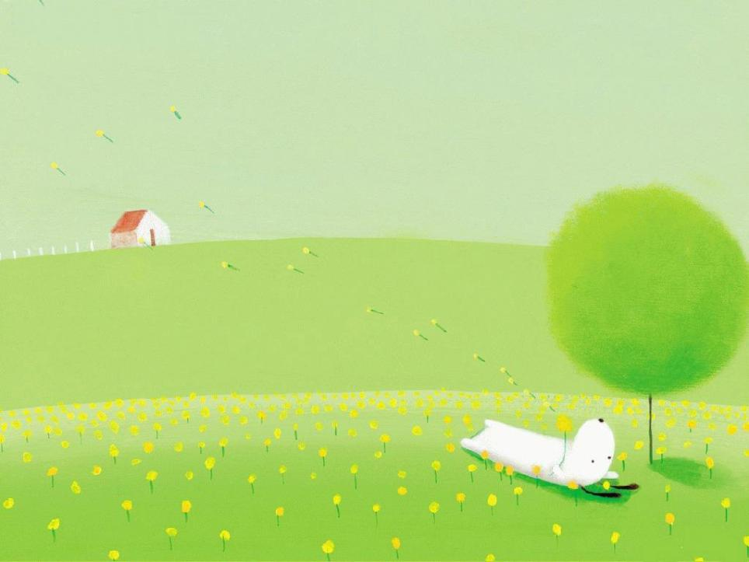

六、设计思路
根据课文特点和学段目标，本节课主要采用“识字写字”“读书感悟”“想象表达”等主要教学方法，以突出学生学习的方法与过程，凸现语文学科特点。

Slide 15
具体教学流程
1.谜语导入、激发兴趣
2.识字写字、提高能力
3.朗读感悟、理解内容
4.课后延伸、拓展想象

Slide 16


身上穿着彩色衣，没事躺在盒子里。美术课上用上它，画出什么都美丽。

Slide 17


Slide 18
识字
确立符合实际的识字目标
文
句
词
字

Slide 19

画一条蓝色的直线，
那是小河流过稻田。

Slide 20
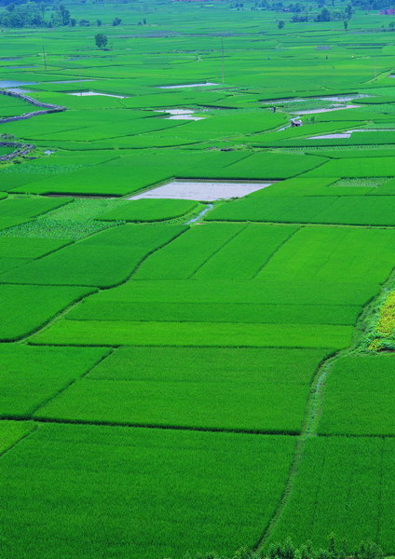
稻田

Slide 21
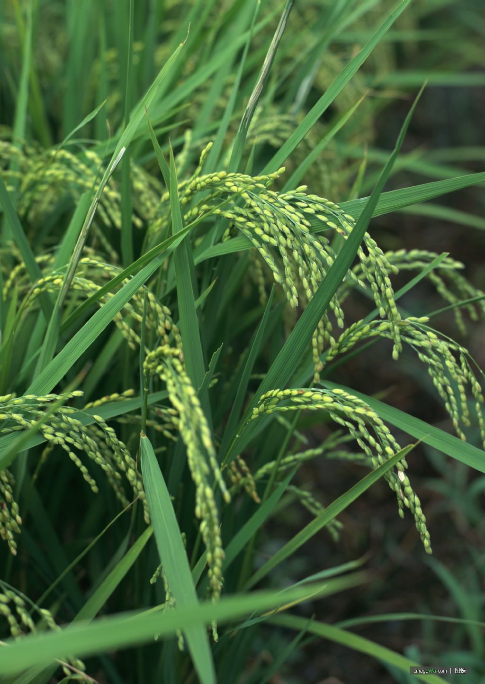
稻

Slide 22
我有一盒彩笔
我有一盒彩笔，
我用它画美丽的今天：
画一条蓝色的直线，
那是小河流过稻田。
画一个黄色的圆，
那是中秋明月挂在山尖。
画一条紫色的曲线，
那是连绵起伏的远山。
画一个细细直立的三角，
那是电视塔插入云天。

Slide 23
稻田
紫色
透明
海底
饥荒
永远
消灭
连绵起伏
圆月

Slide 24
写字

Slide 25
盒

Slide 26
盒

Slide 27
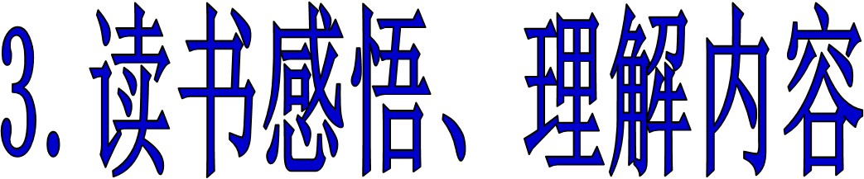

Slide 28
我用彩笔分别画了什么？

Slide 29
画一条蓝色的直线，
那是小河流过稻田。

Slide 30
画一个黄色的圆，
那是中秋明月挂在山尖。

Slide 31
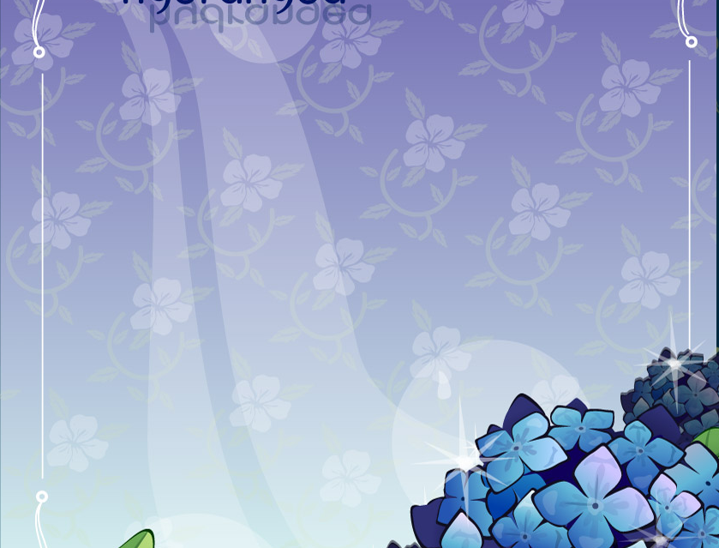
画一条紫色的曲线，
那是连绵起伏的远山。

Slide 32
连绵起伏

Slide 33
起伏

Slide 34
连绵起伏

Slide 35
绵

Slide 36

画一条紫色的曲线，
那是连绵起伏的远山。

Slide 37
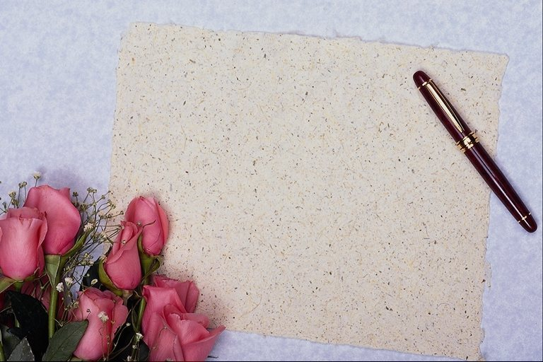
画一个细细直立的三角，
那是电视塔插入云天。

Slide 40
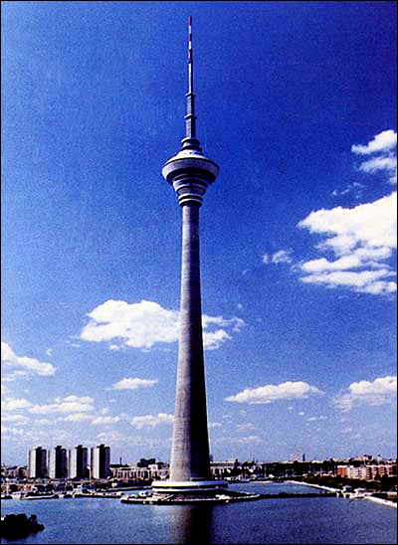
画一个细细直立的三角，
那是电视塔插入云天。

Slide 41
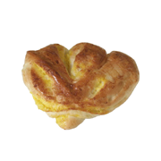



我画结满面包的大树，为了永远消灭饥荒。

Slide 42
饥荒

Slide 43

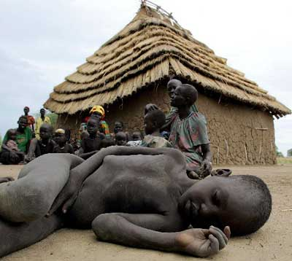
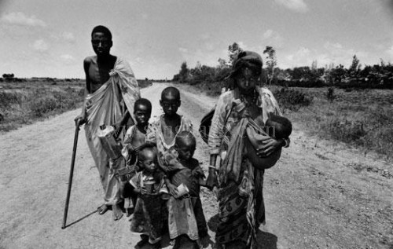

Slide 44
饥荒

Slide 45
消灭
饥荒

Slide 47
永远
消灭
饥荒

Slide 48

我画结满面包的大树，为了 。
永远消灭饥荒

Slide 49


Slide 50
我有一盒彩笔，
我用它画美丽的今天：
画 ，
那是 。
几个大大小小的椭圆

Slide 51
我有一盒彩笔，
我用它画美丽的今天：
画 ，
那是 。
一条绿色的折线

Slide 52
我有一盒彩笔，
我用它画美丽的今天：
画 ，
那是 。
一条蓝色的曲线

Slide 53
我有一盒彩笔，
我用它画美丽的今天：
画 ，
那是 。
几个绿色的三角

Slide 54

我有一盒彩笔
我有一盒彩笔，
我用它画美丽的今天：
画 ，
那是 。

Slide 55
我有一盒彩笔
我有一盒彩笔，
我用它画明天的理想：
我画 ，
为了 。

Slide 56
把自己想到的带到课文中一起读一读。

Slide 57
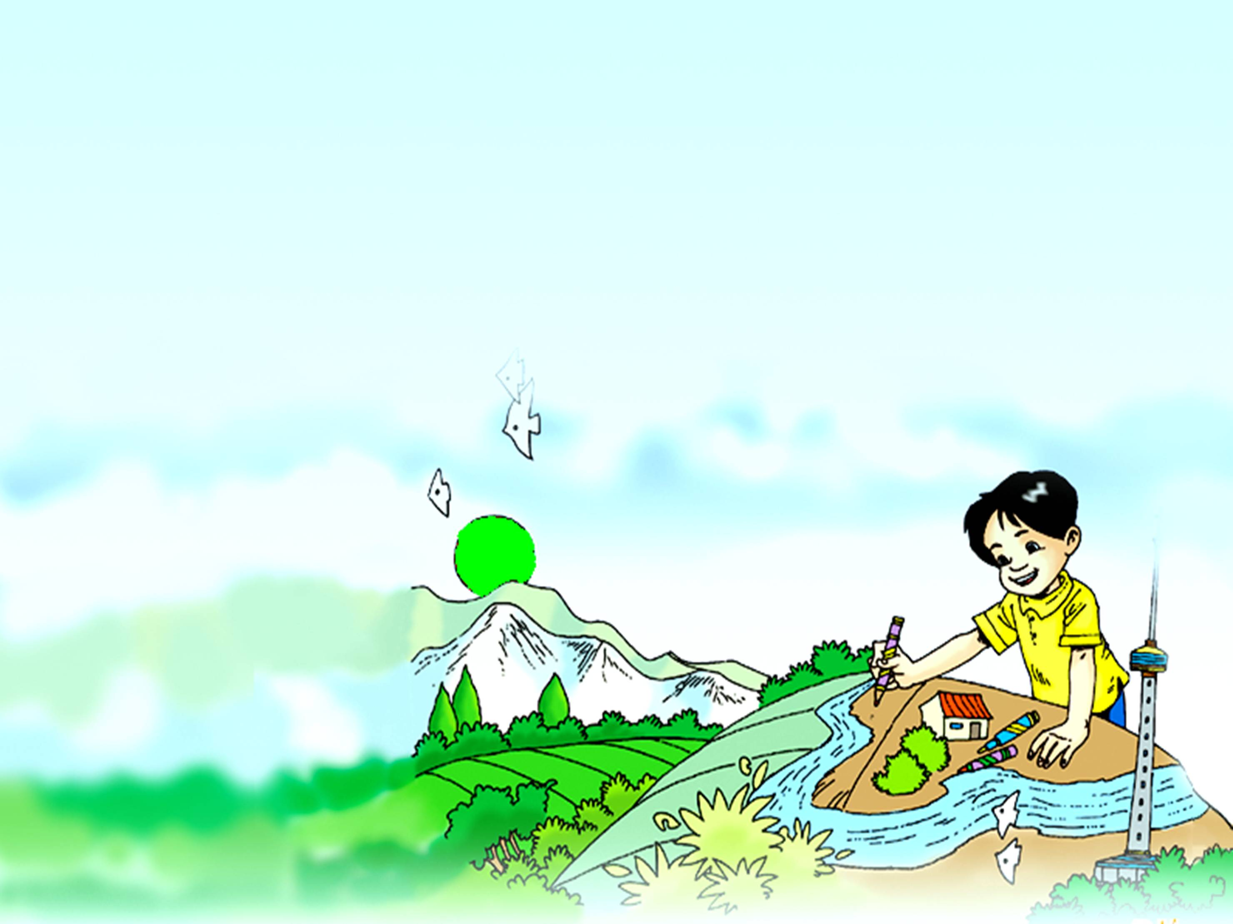
我有一盒彩笔
我有一盒彩笔，
我用它画美丽的今天：
画一条蓝色的直线，
那是小河流过稻田。
画一个黄色的圆，
那是中秋明月挂在山尖。
画一条紫色的曲线，
那是连绵起伏的远山。
画一个细细直立的三角，
那是电视塔插入云天。
画 ，
那是 。
我有一盒彩笔，
我用它画明天的理想：
我画透明的海洋，
为了看清海底的宝藏。
我画绿色的太阳，
为了让夏天凉爽。
我画结满面包的大树，
为了永远消灭饥荒。
我画小朋友长上翅膀，
为了在广阔的天空飞翔。
我画 ，
为了 。

Slide 58

七、学习效果评价设计

Slide 59
yī hé
yǒng yuǎn
xiāo miè
zhí xiàn

Slide 60
我有一盒彩笔，
我用它画美丽的今天：
画 ，
那是 。
我有一盒彩笔，
我用它画明天的理想：
我画 ，
为了 。

Slide 61
八、本次教学设计特点

Slide 62

本节课，利用直观形象的教学手段，帮助学生巩固利用偏旁记字的方法，提高了学生的自主识字的能力。在写字过程中，向学生渗透造字方法，使学生感受汉字的形体美，为写好字打下基础。
通过图片等多媒体课件的应用，使学生加深了对课文内容的理解，同时感受到生活的美好，激发了想象，积累了语言，语文素养有了新的提高。

